Slide 1

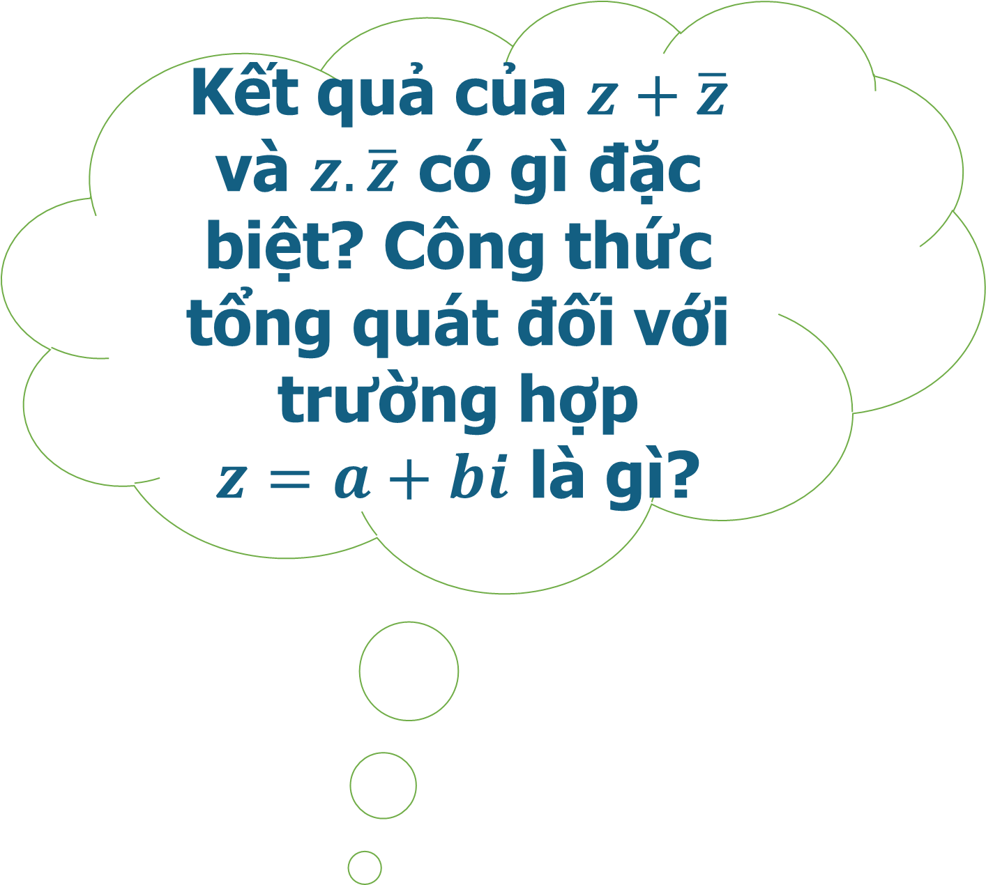
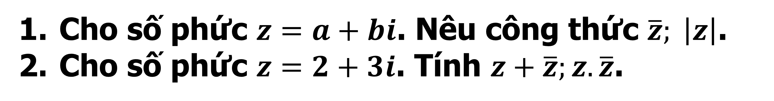
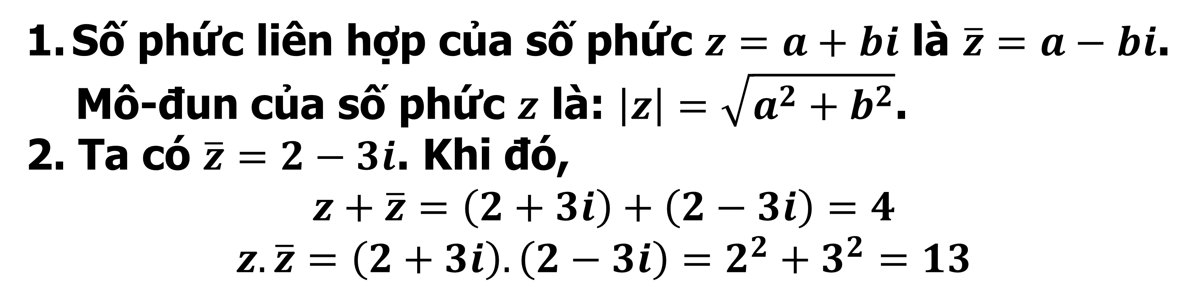
KIỂM TRA KIẾN THỨC CŨ
Kết quả của $z+\overline{z}$ và $z.\overline{z}$ có gì đặc biệt? Công thức tổng quát đối với trường hợp $z=a+bi$ là gì?
Cho số phức $z=a+bi$. Nêu công thức $\overline{z}; \left|z\right|$.
Cho số phức $z=2+3i$. Tính $z+\overline{z};z.\overline{z}$.
Số phức liên hợp của số phức $z=a+bi$ là $\overline{z}=a−bi$.
Mô-đun của số phức $z$ là: $\left|z\right|=\sqrt{a^{2}+b^{2}}$.
2. Ta có $\overline{z}=2−3i$. Khi đó,
$$z+\overline{z}=\left(2+3i\right)+\left(2−3i\right)=4$$
$$z.\overline{z}=\left(2+3i\right).\left(2−3i\right)=2^{2}+3^{2}=13$$
Notes:
- Sau khi HS trả lời nội dung câu hỏi xong, bấm vào dòng trả lời số 2 để chuyển về slide 2
- Chiếu hình ảnh HS thắc mắc. Sau đó bấm vào nút chuyển slide để quay về slide 3.

Slide 2
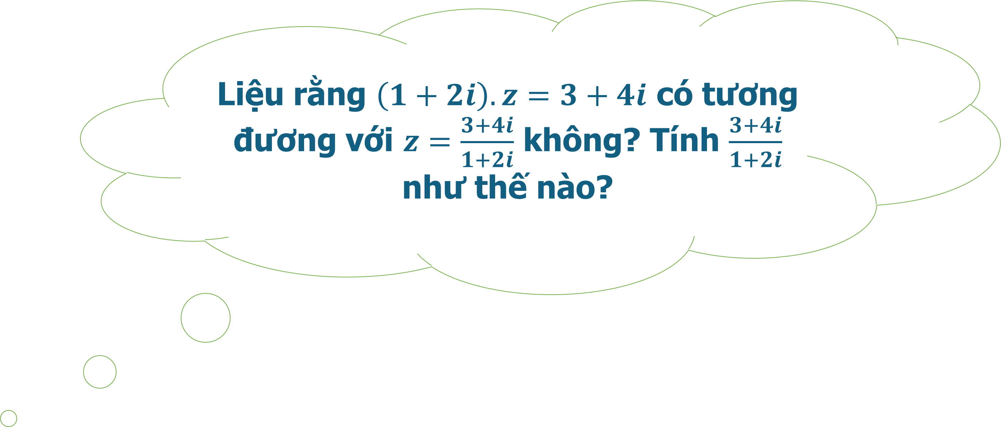
Liệu rằng $\left(1+2i\right).z=3+4i$ có tương đương với $z=\frac{3+4i}{1+2i}$ không? Tính $\frac{3+4i}{1+2i}$ như thế nào?

Slide 3
LỚP
GIẢI TÍCH
12
Chương 4: SỐ PHỨC
Bài 3. PHÉP CHIA SỐ PHỨC
I
TỔNG VÀ TÍCH HAI SỐ PHỨC LIÊN HỢP
II
PHÉP CHIA HAI SỐ PHỨC
III
LUYỆN TẬP

Slide 4

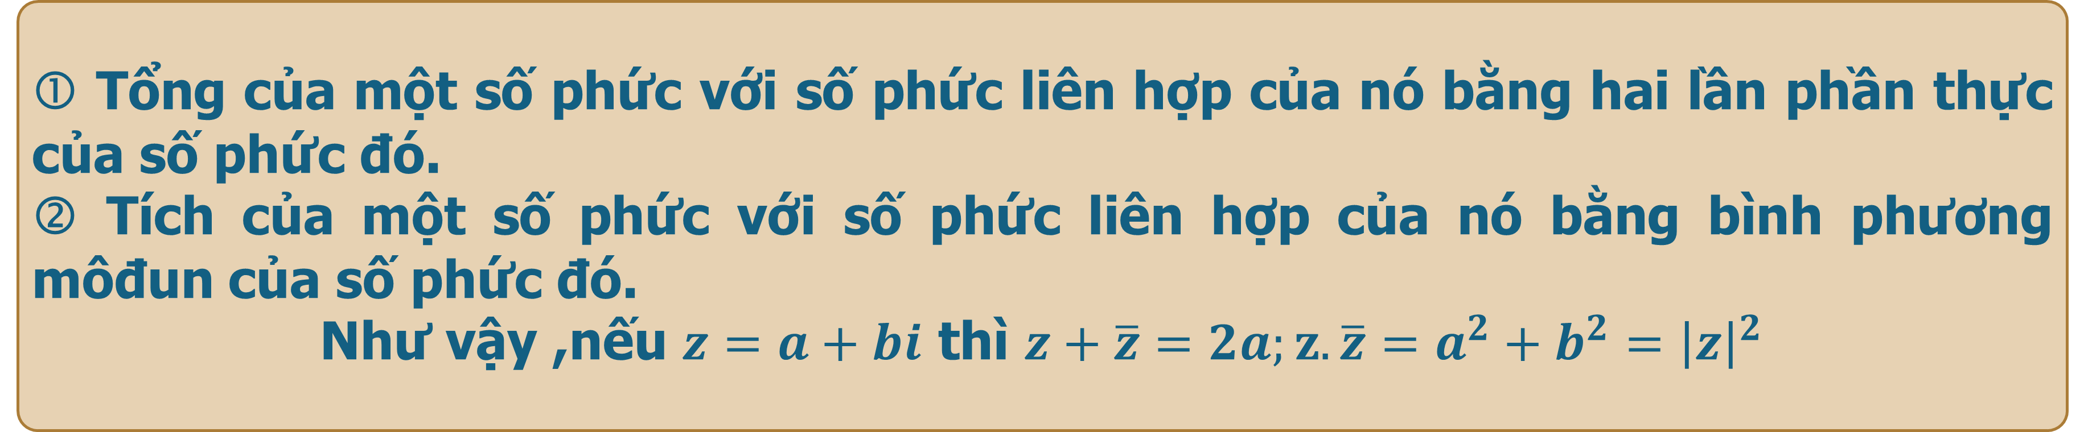




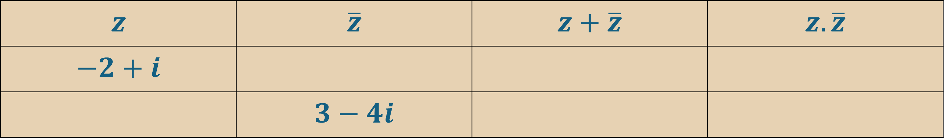

I
TỔNG VÀ TÍCH HAI SỐ PHỨC LIÊN HỢP
Nhận xét
① Tổng của một số phức với số phức liên hợp của nó bằng hai lần phần thực của số phức đó.
② Tích của một số phức với số phức liên hợp của nó bằng bình phương môđun của số phức đó.
Như vậy ,nếu $z=a+bi$ thì $z+\overline{z}=2a;z.\overline{z}=a^{2}+b^{2}={\left|z\right|}^{2}$
Vậy tổng, tích của hai số phức liên hợp là một số thực.
Ví dụ 1
Hãy thực hiện các phép toán trong bảng dưới đây.
$$z$$ | $$\overline{z}$$ | $$z+\overline{z}$$ | $$z.\overline{z}$$
$$−2+i$$
 | $$3−4i$$
$$−2−i$$
$$−4$$
$$5$$
$$3+4i$$
$$6$$
$$25$$
Notes:
Quay lại slide 1 kiểm tra bài cũ

Slide 5


II
PHÉP CHIA HAI SỐ PHỨC
Ví dụ 2
Tìm số phức $z$ thỏa mãn:
a) $3+4i=5.z$. b) $\left(1+2i\right).z=5−i$
Bài giải
Ta có
$$3+4i=5.z⇔z=\frac{3+4i}{5}$$
$$⇔z=\frac{3}{5}+\frac{4}{5}.i$$
Vậy $z=\frac{3}{5}+\frac{4}{5}.i$.
b) Ta có
$$\left(1+2i\right).z=5−i$$
$$⇔\left(1+2i\right)\left(1−2i\right).z=(5−i)(1−2i)$$
$$⇔5z=3−11i⇔z=\frac{3}{5}−\frac{11}{5}i$$
Vậy $z=\frac{3}{5}−\frac{11}{5}.i$.

Slide 6
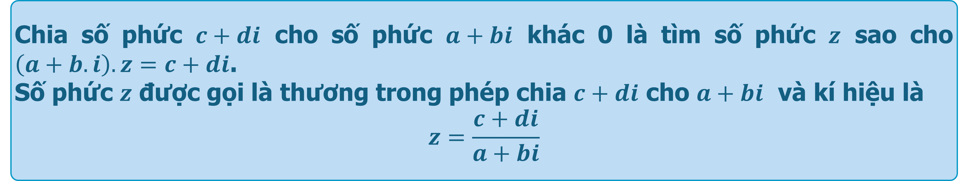

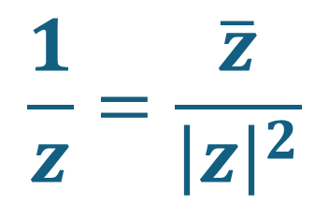
II
PHÉP CHIA HAI SỐ PHỨC
Định nghĩa
Chia số phức $c+di$ cho số phức $a+bi$ khác 0 là tìm số phức $z$ sao cho $\left(a+b.i\right).z=c+di$.
Số phức $z$ được gọi là thương trong phép chia $c+di$ cho $a+bi$ và kí hiệu là
$$z=\frac{c+di}{a+bi}$$
$$\frac{c+di}{a+bi}$$
Trong thực hành, để tính thương , ta nhân cả tử và mẫu với số phức liên hợp của $a+bi$.
$$\frac{1}{z}=\frac{\overline{z}}{{\left|z\right|}^{2}}$$
b)

Slide 7
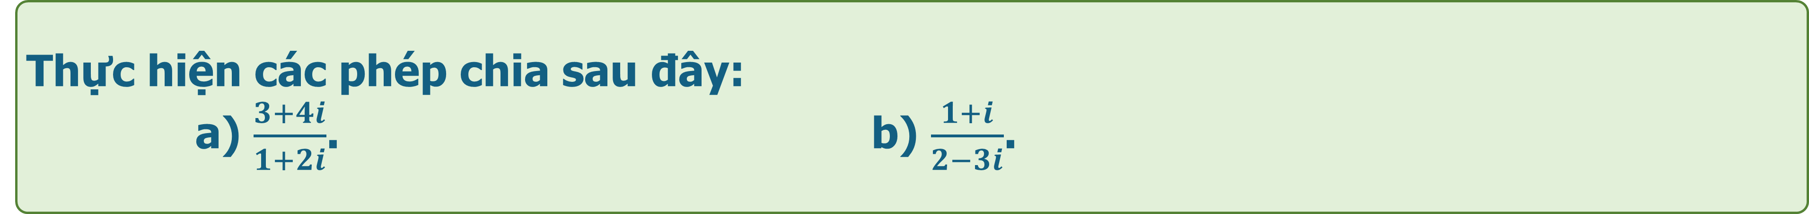
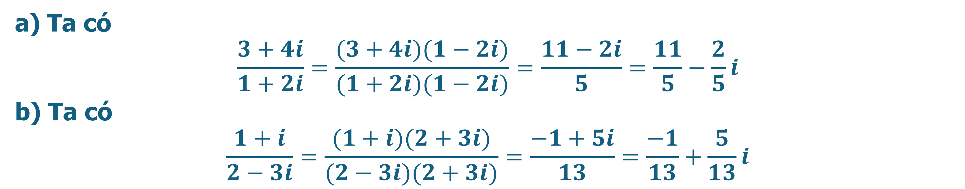
II
PHÉP CHIA HAI SỐ PHỨC
Ví dụ 3
Thực hiện các phép chia sau đây:
a) $\frac{3+4i}{1+2i}$. b) $\frac{1+i}{2−3i}$.
Bài giải
Ta có
$$\frac{3+4i}{1+2i}=\frac{(3+4i)(1−2i)}{(1+2i)(1−2i)}=\frac{11−2i}{5}=\frac{11}{5}−\frac{2}{5}i$$
b) Ta có
$$\frac{1+i}{2−3i}=\frac{(1+i)(2+3i)}{(2−3i)(2+3i)}=\frac{−1+5i}{13}=\frac{−1}{13}+\frac{5}{13}i$$

Slide 8




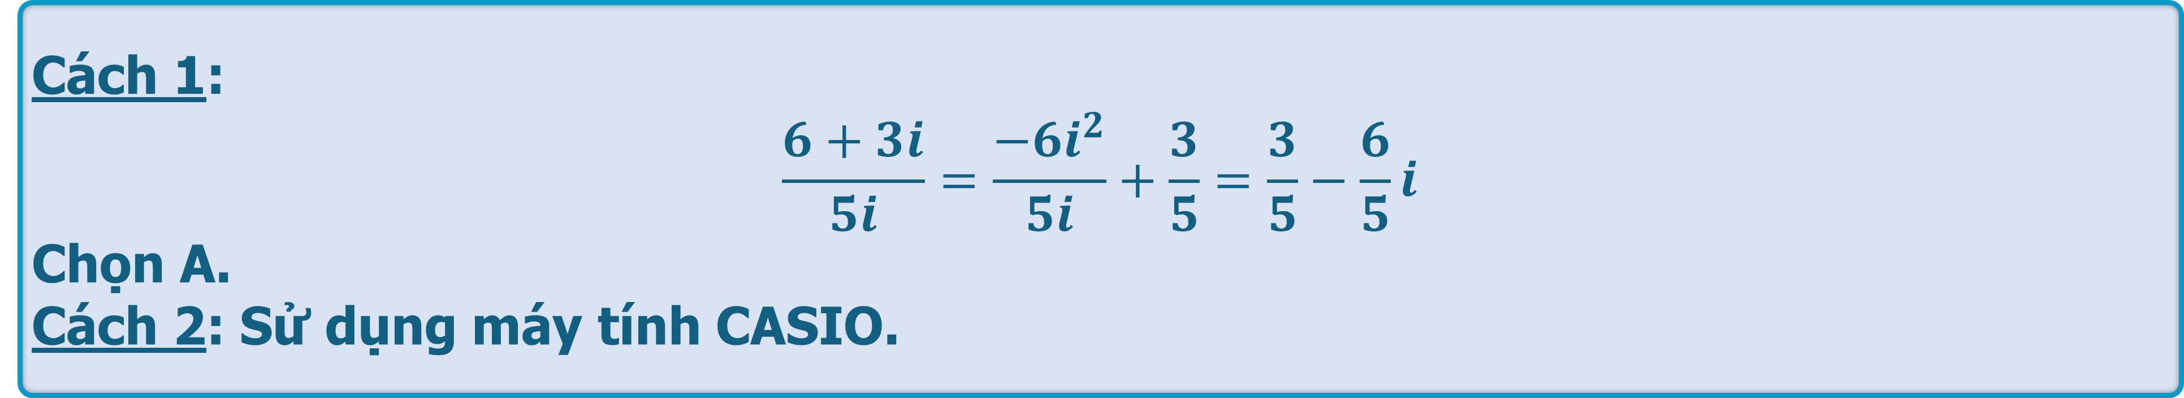
II
PHÉP CHIA HAI SỐ PHỨC
Ví dụ 4
Kết quả của phép chia $\frac{6+3i}{5i}$ là:
A
B
A
$$\frac{3}{5}−\frac{6}{5}i$$
$$\frac{3}{5}+\frac{6}{5}i$$
C
$$\frac{6}{5}+\frac{3}{5}i$$
D
$$\frac{6}{5}−\frac{3}{5}i$$
Bài giải
Cách 1:
$$\frac{6+3i}{5i}=\frac{−6i^{2}}{5i}+\frac{3}{5}=\frac{3}{5}−\frac{6}{5}i$$
Chọn A.
Cách 2: Sử dụng máy tính CASIO.
Notes:
Note: hiệu ứng xuất hiện…

Slide 9
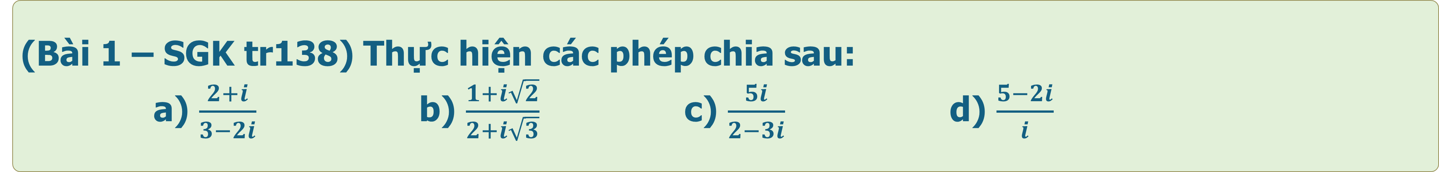


III
LUYỆN TẬP
Bài tập 1
(Bài 1 – SGK tr138) Thực hiện các phép chia sau:
a) $\frac{2+i}{3−2i}$ b) $\frac{1+i\sqrt{2}}{2+i\sqrt{3}}$ c) $\frac{5i}{2−3i}$ d) $\frac{5−2i}{i}$
Bài giải
Ta có
$$\frac{2+i}{3−2i}=\frac{(2+i)(3+2i)}{(3−2i)(3+2i)}=\frac{4+7i}{13}=\frac{4}{13}+\frac{7}{13}i$$
b) Ta có
$$\frac{1+i\sqrt{2}}{2+i\sqrt{3}}=\frac{(1+i\sqrt{2})(2−i\sqrt{3})}{(2+i\sqrt{3})(2−i\sqrt{3})}$$
$$=\frac{2+\sqrt{6}+(2\sqrt{2}−\sqrt{3})i}{7}=\frac{2+\sqrt{6}}{7}+\frac{2\sqrt{2}−\sqrt{3}}{7}i$$
c) Ta có
$$\frac{5i}{2−3i}=\frac{5i(2+3i)}{(2−3i)(2+3i)}=\frac{−15+10i}{13}$$
$$=\frac{−15}{13}+\frac{10}{13}i$$
d) Ta có
$$\frac{5−2i}{i}=\frac{−5i^{2}−2i}{i}=−2−5i$$

Slide 10
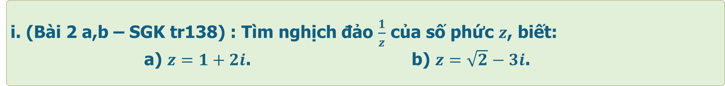

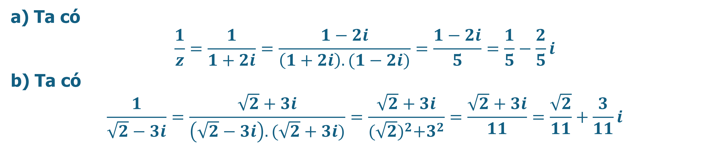
III
LUYỆN TẬP
Bài tập 2
i. (Bài 2 a,b – SGK tr138) : Tìm nghịch đảo $\frac{1}{z}$ của số phức $z$, biết:
a) $z=1+2i$. b) $z=\sqrt{2}−3i$.
$$\frac{1}{z}=\frac{\overline{z}}{{\left|z\right|}^{2}}$$
Bài giải
Ta có
$$\frac{1}{z}=\frac{1}{1+2i}=\frac{1−2i}{\left(1+2i\right).(1−2i)}=\frac{1−2i}{5}=\frac{1}{5}−\frac{2}{5}i$$
b) Ta có
$$\frac{1}{\sqrt{2}−3i}=\frac{\sqrt{2}+3i}{\left(\sqrt{2}−3i\right).(\sqrt{2}+3i)}=\frac{\sqrt{2}+3i}{{(\sqrt{2})}^{2}+3^{2}}=\frac{\sqrt{2}+3i}{11}=\frac{\sqrt{2}}{11}+\frac{3}{11}i$$

Slide 11

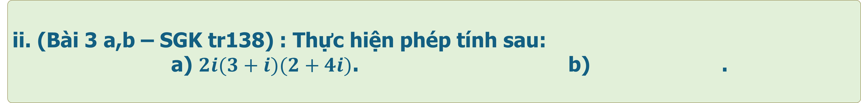

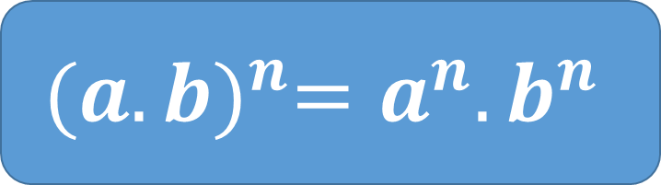
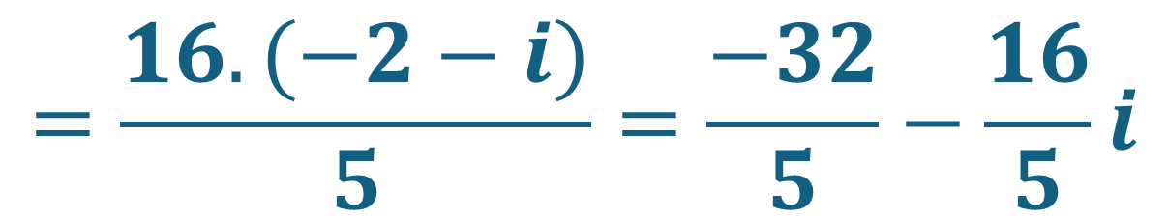


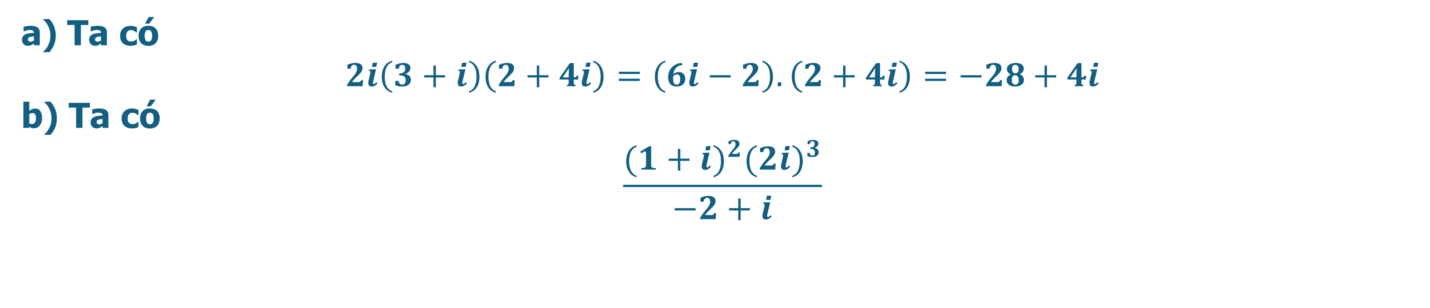

III
LUYỆN TẬP
$${(a+bi)}^{2}=a^{2}−b^{2}+2abi$$
$${(a.b)}^{n}=a^{n}.b^{n}$$
Bài tập 2
ii. (Bài 3 a,b – SGK tr138) : Thực hiện phép tính sau:
a) $2i(3+i)(2+4i)$. b) .
$$\frac{{(1+i)}^{2}{(2i)}^{3}}{−2+i}$$
Bài giải
$$\frac{1}{z}=\frac{\overline{z}}{{\left|z\right|}^{2}}$$
Ta có
$$2i\left(3+i\right)\left(2+4i\right)=\left(6i−2\right).\left(2+4i\right)=−28+4i$$
b) Ta có
$$\frac{{(1+i)}^{2}{(2i)}^{3}}{−2+i}$$
$$=\frac{\left(2i\right).(−8i)}{−2+i}$$
$$=\frac{16}{−2+i}$$
$$=\frac{16.(−2−i)}{5}=\frac{−32}{5}−\frac{16}{5}i$$

Slide 12
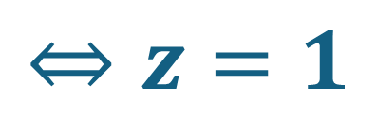

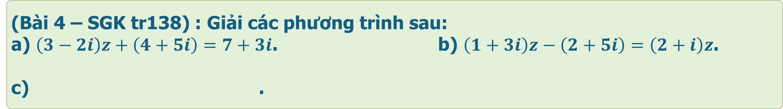



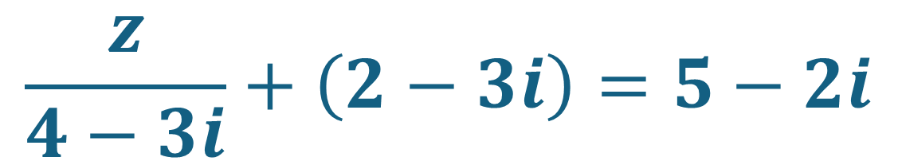

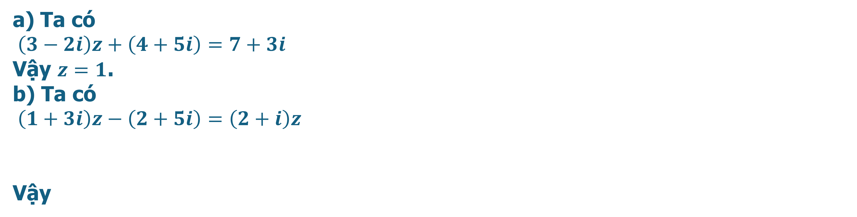
III
LUYỆN TẬP
Bài tập 3
(Bài 4 – SGK tr138) : Giải các phương trình sau:
a) $\left(3−2i\right)z+\left(4+5i\right)=7+3i$. b) $\left(1+3i\right)z−\left(2+5i\right)=\left(2+i\right)z$.
c) .
$$\frac{z}{4−3i}+\left(2−3i\right)=5−2i$$
Bài giải
Ta có
$\left(3−2i\right)z+\left(4+5i\right)=7+3i$
Vậy $z=1$.
b) Ta có
$\left(1+3i\right)z−\left(2+5i\right)=\left(2+i\right)z$
Vậy
$$⇔\left(3−2i\right)z=7+3i−\left(4+5i\right)$$
$$⇔\left(3−2i\right)z=3−2i$$
$$⇔z=1$$
$$⇔\left(1+3i\right)z−\left(2+i\right)z=2+5i$$
$$⇔\left(−1+2i\right)z=2+5i$$
$$⇔z=\frac{2+5i}{−1+2i}$$
$$=\frac{8}{5}−\frac{9}{5}i$$
$$z=\frac{8}{5}−\frac{9}{5}i$$

Slide 13
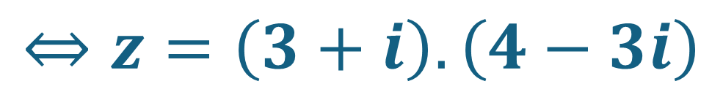

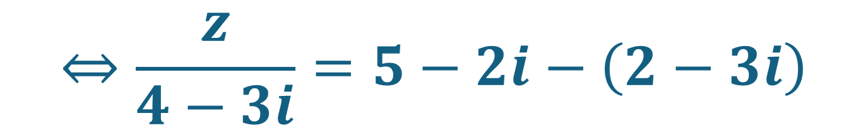
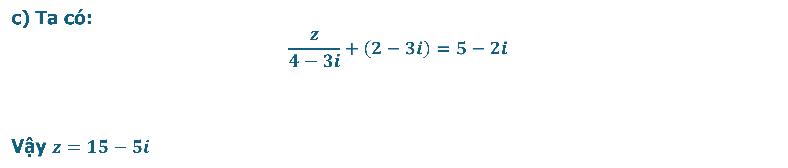

III
LUYỆN TẬP
Bài tập 3
(Bài 4 – SGK tr138) : Giải các phương trình sau:
a) $\left(3−2i\right)z+\left(4+5i\right)=7+3i$. b) $\left(1+3i\right)z−\left(2+5i\right)=\left(2+i\right)z$.
c) .
$$\frac{z}{4−3i}+\left(2−3i\right)=5−2i$$
Bài giải
c) Ta có:
$$\frac{z}{4−3i}+\left(2−3i\right)=5−2i$$
Vậy $z=15−5i$
$$⇔\frac{z}{4−3i}=5−2i−\left(2−3i\right)$$
$$⇔\frac{z}{4−3i}=3+i$$
$$⇔z=\left(3+i\right).\left(4−3i\right)$$
$$⇔z=15−5i$$

Slide 14
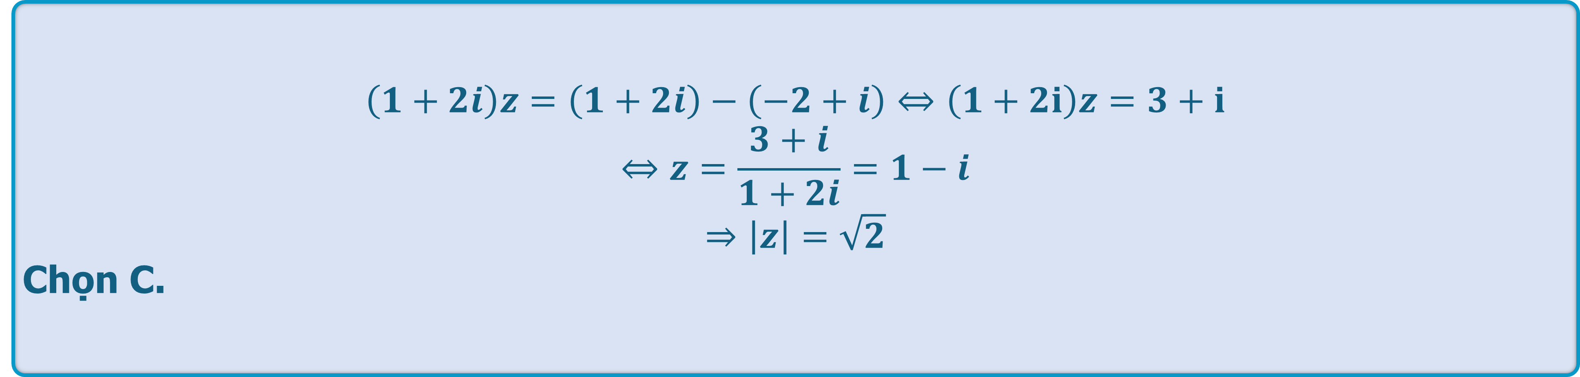




IV
LUYỆN TẬP
Bài tập 4
Cho số phức $z$ thỏa mãn $\left(1+2i\right)z=\left(1+2i\right)−(−2+i)$. Mô-đun của số phức $z$ bằng:
A
C
$2$.
B
$1$.
C
$\sqrt{2}$.
D
$\sqrt{10}$.
Bài giải
$$\left(1+2i\right)z=\left(1+2i\right)−\left(−2+i\right)⇔\left(1+2i\right)z=3+i$$
$$⇔z=\frac{3+i}{1+2i}=1−i$$
$$⇒\left|z\right|=\sqrt{2}$$
Chọn C.

Slide 15
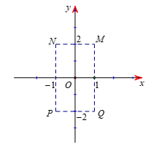
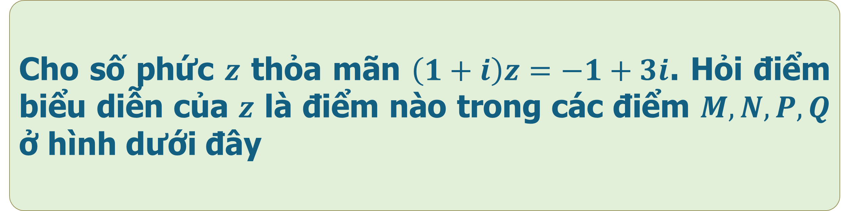
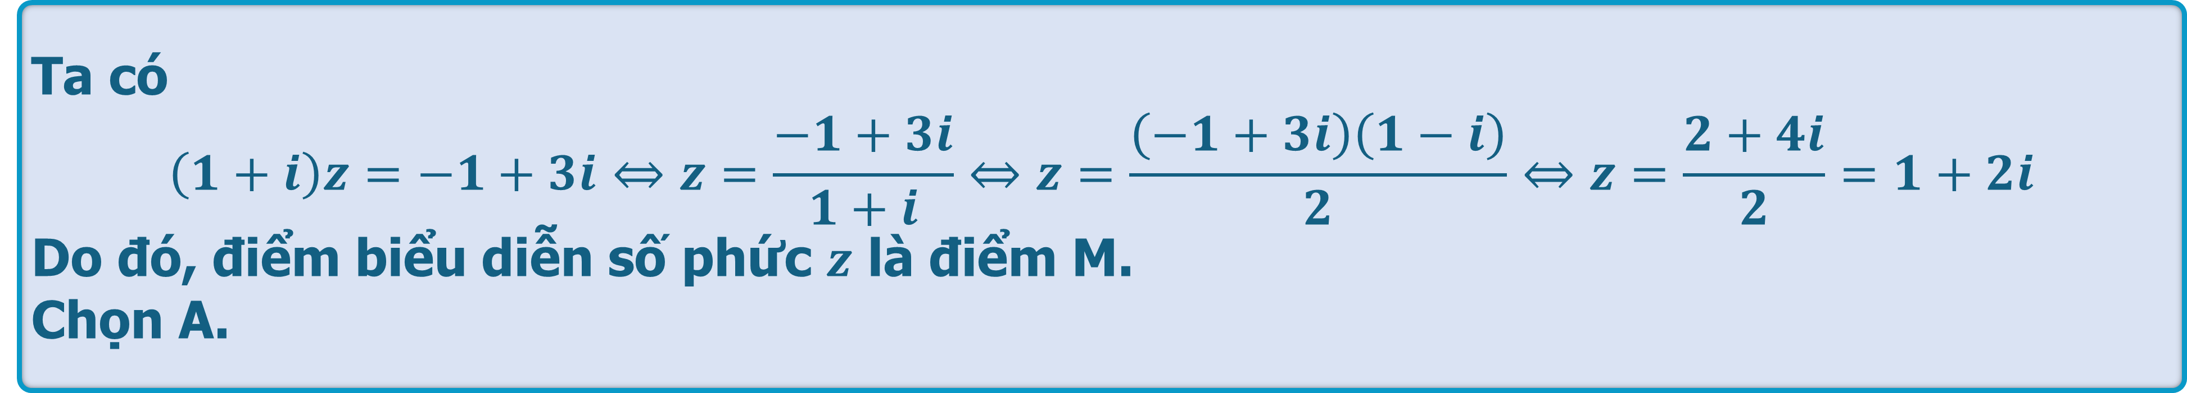
IV
LUYỆN TẬP
Bài tập 5
Cho số phức $z$ thỏa mãn $\left(1+i\right)z=−1+3i$. Hỏi điểm biểu diễn của $z$ là điểm nào trong các điểm $M,N,P,Q$ ở hình dưới đây
A
C
D
A
Điểm M.
B
Điểm N.
Điểm P.
Điểm Q.
Bài giải
Ta có
$$\left(1+i\right)z=−1+3i⇔z=\frac{−1+3i}{1+i}⇔z=\frac{\left(−1+3i\right)\left(1−i\right)}{2}⇔z=\frac{2+4i}{2}=1+2i$$
Do đó, điểm biểu diễn số phức $z$ là điểm M.
Chọn A.

Slide 16
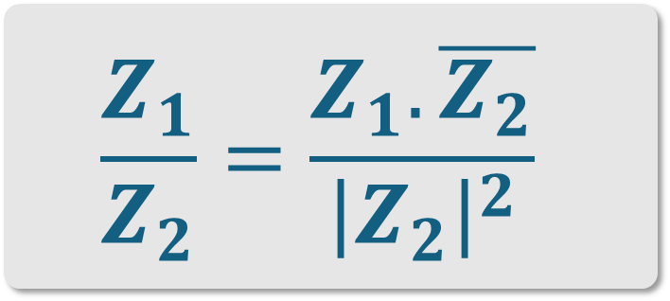
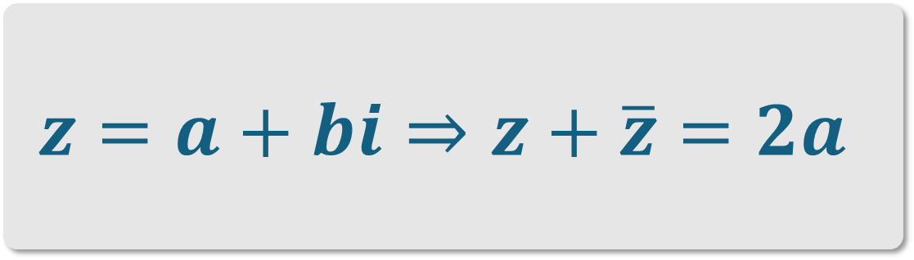
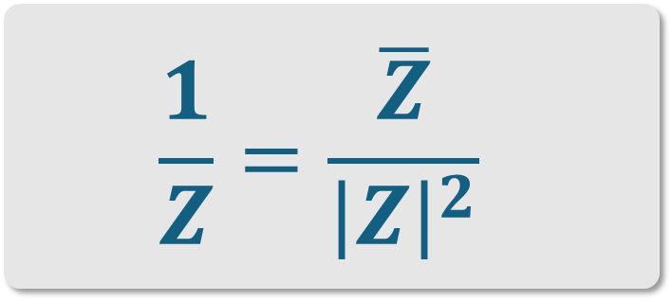

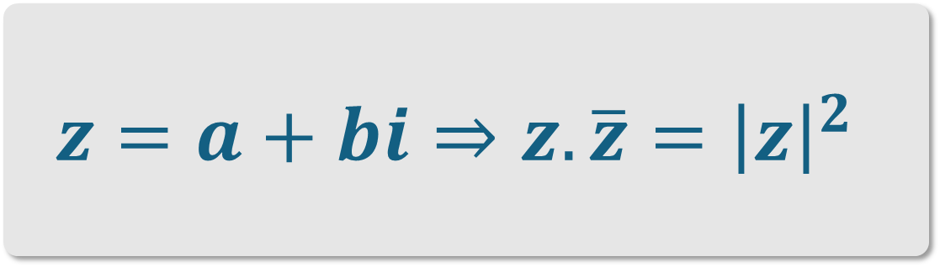

Tổng của một số phức với số phức liên hợp của nó bằng hai lần phần thực của số phức đó.
$$z=a+bi⇒z+\overline{z}=2a$$
TỔNG VÀ TÍCH HAI SỐ PHỨC LIÊN HỢP
Tích của một số phức với số phức liên hợp của nó bằng bình phương môđun của số phức đó.
$$z=a+bi⇒z.\overline{z}={\left|z\right|}^{2}$$
$$\frac{Z_{1}}{Z_{2}}=\frac{Z_{1}.\overline{Z_{2}}}{{\left|Z_{2}\right|}^{2}}$$
Để tính thương , ta nhân cả tử và mẫu với số phức liên hợp của $a+bi$.
$$\frac{c+di}{a+bi}$$
PHÉP CHIA HAI SỐ PHỨC
$$\frac{1}{Z}=\frac{\overline{Z}}{{\left|Z\right|}^{2}}$$

